Slide 1



Génie des Procédés
Pr Dominique Pareau
CentraleSupélec

Slide 2
Plan du cours
1) GENERALITES
Chapitre 1
Généralités sur le génie des procédés
Chapitre 2
Notions fondamentales
Exercice 1
3) DISTILLATION
Chapitre 7
Systèmes liquide-vapeur à deux constituants
Chapitre 8
Distillation simple à deux constituants
Exercice 5
Chapitre 9
Distillation Flash à deux constituants
Exercice 6
Chapitre 10
Rectification à deux constituants
Exercice 7
2) REACTEURS
Chapitre 3
Généralités sur les réacteurs
Chapitre 4
Le réacteur fermé parfaitement agité
Exercice 2
Chapitre 5
Le réacteur continu parfaitement agité
Exercice 3
Chapitre 6
Le réacteur continu tubulaire à écoulement piston
Exercice 4

Slide 3
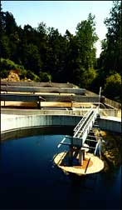
Chapitre 1
Introduction et généralités
Pour concevoir, optimiser et exploiter des procédés respectueux de l’environnement
Secteurs industriels
Pharmacie, chimie, pétrole, agroalimentaire, cosmétiques,traitement de l’eau et des déchets, biotechnologies, production d’énergie, matériaux…

Slide 4
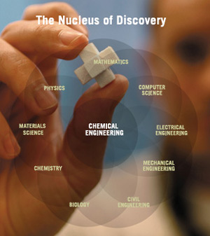

Slide 5
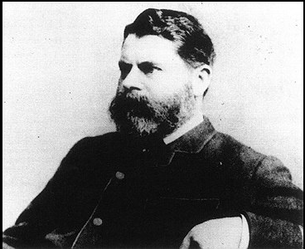
Davis, le père du génie des procédés
UK, à partir de 1880
MIT, USA, à partir de 1887
UMIST, Manchester, UK, à partir de 1887

Slide 6
Le génie des procédés est partout!!

Slide 7
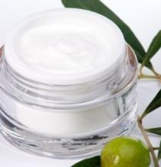


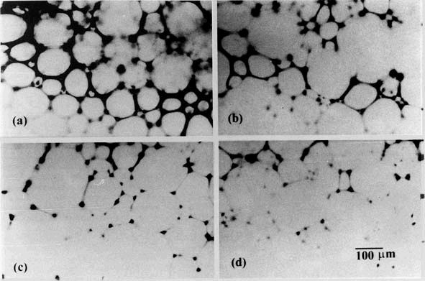
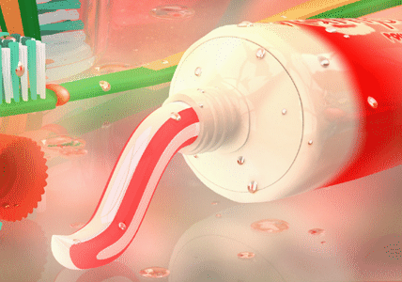
Dans votre salle de bains
Emulsions
Pâtes
Gels
Mousses
Mark J. Biggs, 2006

Slide 8
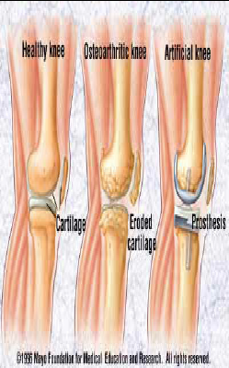
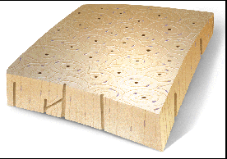
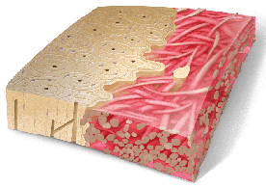
En pharmacie et médecine
Prothèses
Prothèses
Régénération d’os
Mark J. Biggs, 2006

Slide 9
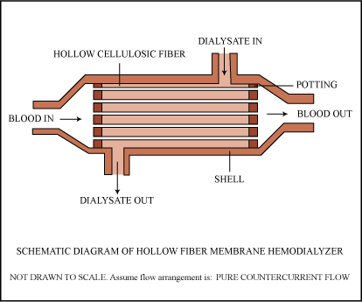
Médecine
Dialyse extra corporelle
Mark J. Biggs, 2006

Slide 10
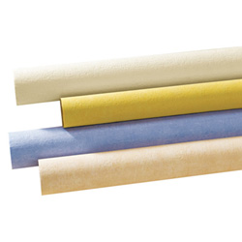
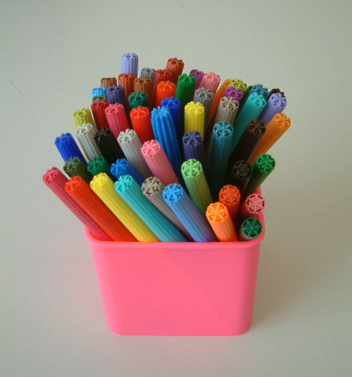
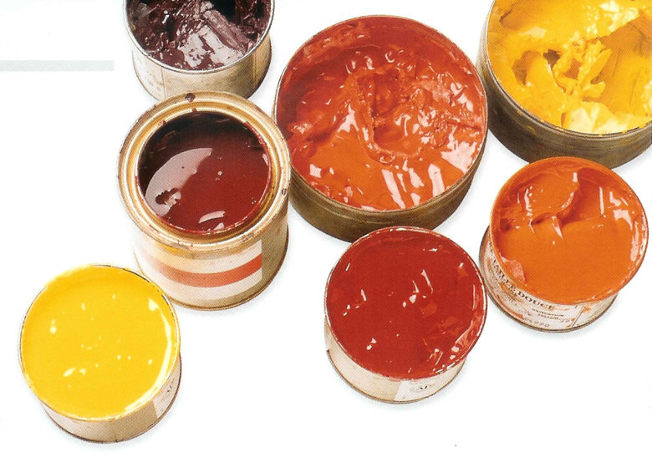
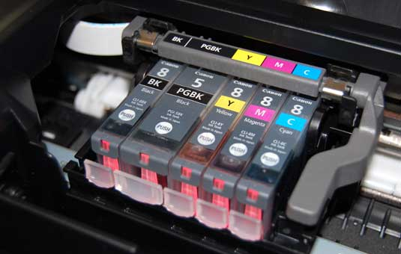
Peintures, encres, feutres, papiers peints….
Mark J. Biggs, 2006

Slide 11
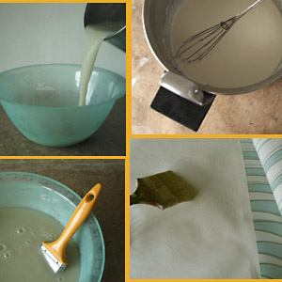
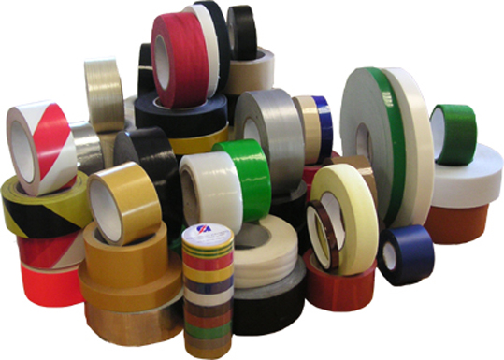

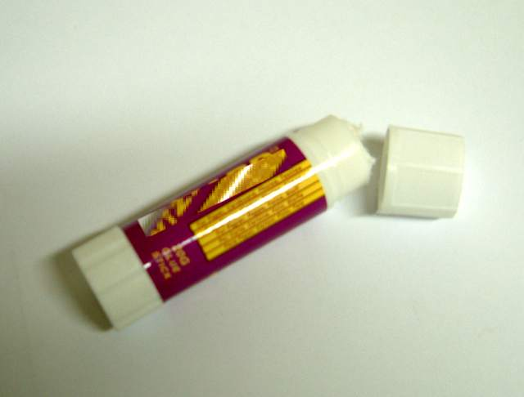
Adhésifs
Mark J. Biggs, 2006

Slide 12
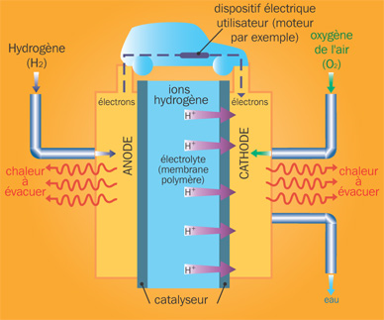
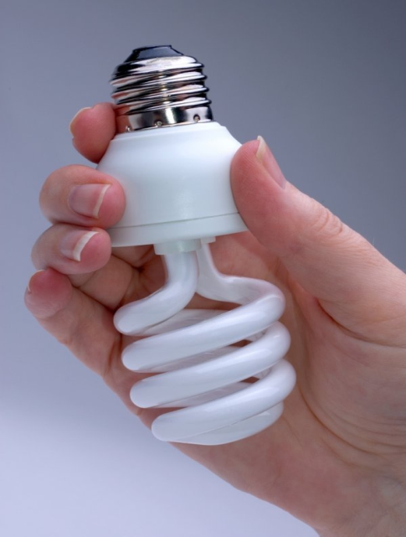
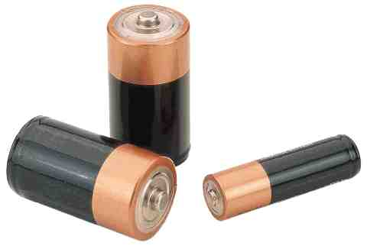
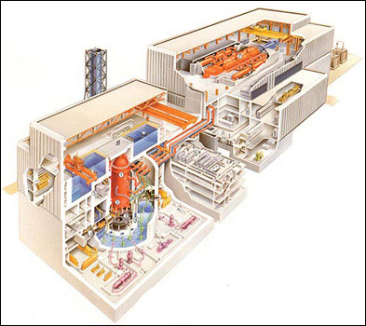
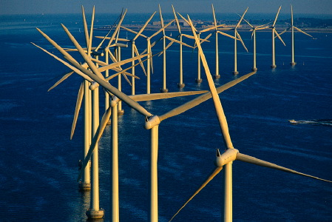
Energie
Mark J. Biggs, 2006

